Slide 1

BP autókozmetika
2025
Bpautokozmetika.hu
Poroszka Zoltán , Tóth Ákos
BKSZC Weiss Manfréd Technikum , Szakképző Iskola és Kollégium

Slide 2
Bemutatás
Célunk :
Háttér :
Az autókat tisztán és rendben tartani.
Autók iránti szeretetünk illetve a jövőbeli énünk is ezzel szeretne foglalkozni.
Célközönség :
Alapelv :
Akik szinten imádják az autóikat viszont nincs idejük vele foglalkozni.
Az autók iránti érzelem és tulajdonosuk boldoggá tétele.

Slide 3
Bemutatás - WEBOLDAL
Lényegesebb funkciók :
Szolgáltatások ismertetése - Információk az ajánlatokról , milyen ápolások vannak illetve mi érhető el a Webshopban
Információk - Egyszerű és átlátható tájékozódás
Online időpont foglalás – Gyors és átlátható foglalási lehetőség
Kapcsolatfelvétel - Átlátható és gyors válasz adás
Regisztráció és Bejelentkezés – Letisztult és biztonságos
Webshop– Átlátható könnyen kezelhető vásárlási felület

Slide 4
MEGJELENÉS
Könnyen navigálható
Reszponzív ( mobilbarát ) megoldások
Egyszerűen kezelhető
Felhasználó barát , figyelemfelkeltő
Rugalmas , kényelmes elrendezés

Slide 5
Fejlesztési lépések
Igényfelmérés és tervezés
Weboldal struktúrájának kialakítása
Frontend és Backend fejlesztés
Adatbázis tervezés és megvalósítása
Hibajavítás és hibakezelés

Slide 6
Fejlesztési áttekintés
Használt programozási nyelvek - HTML , CSS , JAVASCRIPT , PHP
Adatbázis - Egyszerű és átlátható, könnyű tájékozódás, 6 tábla – login , napló , vásárlás , vélemény , User , termékek
Adminisztrátori felület – Egyedi megjelenés , egyszerűen és nagyszerűen kezelhető , saját jogosultság
Algoritmusok - Regisztráció , Bejelentkezés , Adatmódosítás

Slide 7
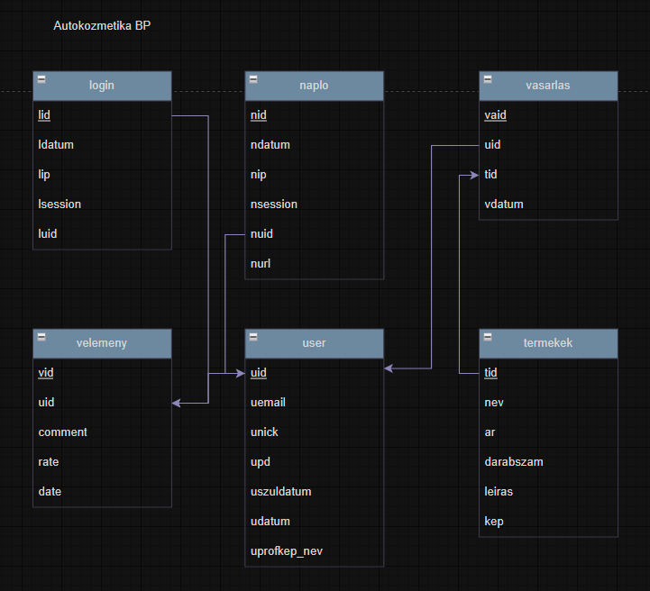
adatbázis
Táblák
login - A „Login” tábla a felhasználók bejelentkezéseit rögzíti egyedi azonosítóval, dátummal, IP-címmel, munkamenet azonosítóval és felhasználói azonosítóval a biztonságos és nyomon követhető rendszerhasználat érdekében.
User - A „User” tábla a felhasználók alapvető adatait tárolja, mint azonosító, e-mail cím, becenév, születési dátum, profil- és adatfrissítési dátumok, valamint profilkép neve a személyre szabott és naprakész fiókkezelés érdekében.
Vélemény - A „Vélemény” tábla a felhasználók hozzászólásait, értékeléseit és azok időpontját tárolja egyedi azonosítóval, hogy a visszajelzések nyomon követhetők és rendszerezhetők legyenek.
Napló - A „Napló” tábla a rendszerben történt eseményeket rögzíti egyedi azonosítóval, dátummal, IP-címmel, munkamenet- és felhasználóazonosítóval, valamint az elért URL-lel a tevékenységek átlátható nyomon követése érdekében.
Vásárlás - A „Vásárlás” tábla a felhasználók vásárlásait rögzíti egyedi vásárlás- és tranzakcióazonosítóval, valamint a vásárlás dátumával, hogy a pénzügyi műveletek pontosan nyomon követhetők legyenek.
Termékek - A „Termékek” tábla a termékek azonosítóját, nevét, árát, darabszámát, leírását és képét tárolja, hogy a vásárlásokhoz részletes és pontos termékinformációkat biztosítson.

Slide 8
algoritmusok
Regisztráció - A weboldalra biztonságos és egyszerűen lehet regisztrálni.
Bejelentkezés - A weboldalra bejelentkezés szintén biztonságos illetve csak helyesen megadott adatokkal enged tovább.
Adatmódosítás – Felhasználónév , Profilkép , E-mail cím illetve jelszó változtatásra is lehetőség van az oldalon.

Slide 9
összegzés
WEBOLDAL :
Csapatmunka :
Felhasználói élmény megteremtése
Poroszka Zoltán – Frontend fejlesztés , Prezentáció , PowerPoint
Hasznos funkciók
Figyelemfelkeltő megjelenés
Tóth Ákos – Backend fejlesztés
Könnyen használható Webshop
FEJLESZTÉSI LEHETŐSÉGEK :
bpautokozmetika.hu
Saját termékek létrehozása
Valóságban is megvalósítani ezt a projektet

